Slide 1
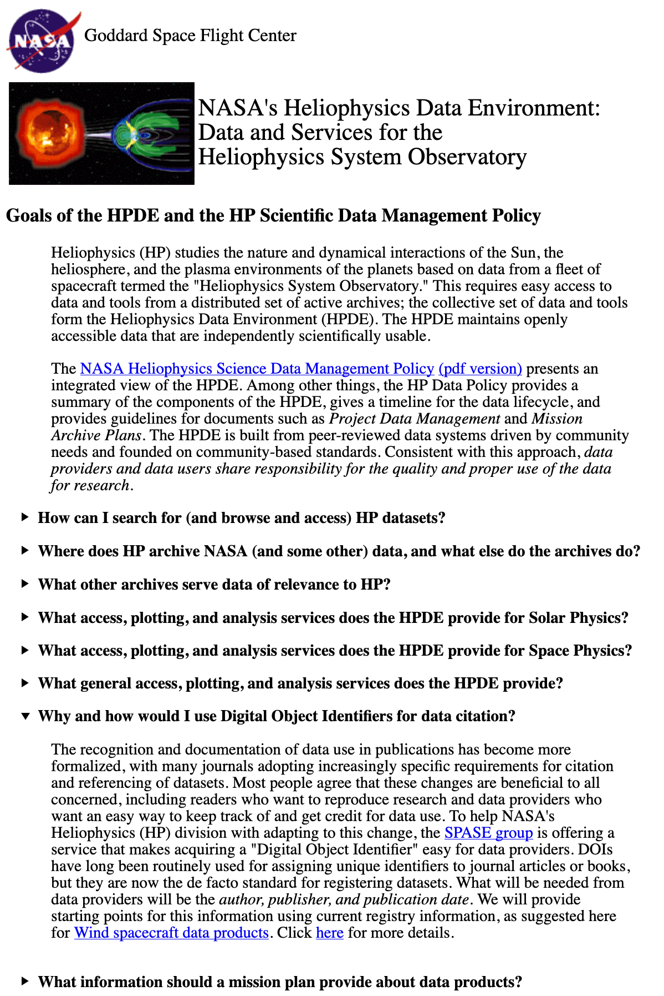
DOI in SPASE
D. Aaron Roberts
NASA GSFC
http://hpde.gsfc.nasa.gov

